Slide 1
ПРАВЕ, КРИВЕ И ИЗЛОМЉЕНЕ ЛИНИЈЕ

Slide 2
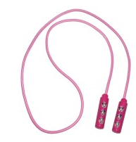
ПРАВА ЛИНИЈА
КРИВА ЛИНИЈА
ИЗЛОМЉЕНА ЛИНИЈА

Slide 3
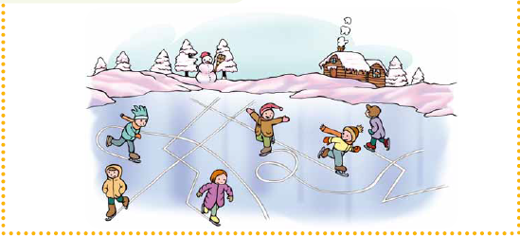
Посматрај трагове клизача. Чији трагови су праве линије? Ко је направио криве линије? Ко је направио изломљену линију?

Slide 4
Који аутомобил се креће по путу који је крива линија, а који по путу који је права линија?

Slide 5
Наставни листић 1. Криве линије обој црвеном бојом, изломљене плавом, а праве зеленом.

Slide 6
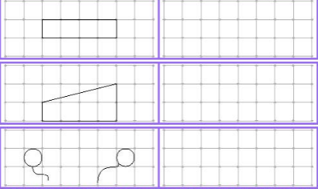
2. Нацртај исти цртеж црвеним правим линијама и зеленим кривим линијама.

Slide 7
2. Обележи стрелицом најкраћи пут од пса до кућице.

Slide 8
3. Нацртај 3 праве линије.

Slide 9
4. Нацртај 3 криве линије.

Slide 10
5. Нацртај 3 изломљене линије.

